Slide 1

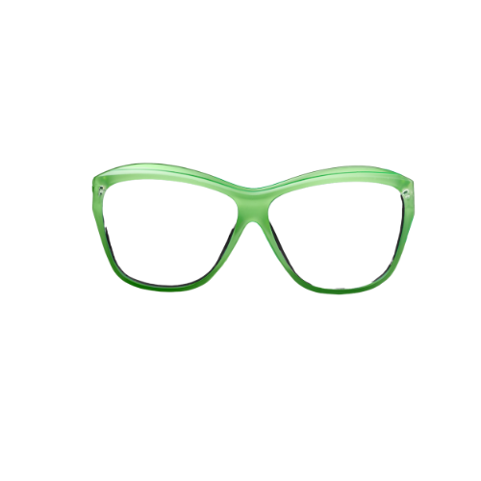
SẢN XUẤT MẮT KÍNH
BÀI GIẢNG HUẤN LUYỆN AN TOÀN LAO ĐỘNG
BẢN QUYỀN THUỘC AN TOÀN NAM VIỆT

Slide 2
Một số vụ tai nạn trong nhà máy sản xuất mắt kính
Trong ngành sản xuất mắt kính, một số vụ tai nạn lao động đã thu hút sự chú ý do ảnh hưởng không chỉ đến sức khỏe và an toàn của người lao động mà còn đặt ra những thách thức nghiêm trọng về quản lý an toàn lao động:
  Tai Nạn Liên Quan Đến Thiết Bị Máy Móc
  Vấn Đề An Toàn Về Chất Liệu
  Quản Lý Vệ Sinh Nơi Làm Việc

Slide 3
Tóm tắt bài học
1. An toàn vệ sinh lao động đối với nhân viên vận hành máy gia công lens kính thủy tinh để chuẩn bị sản xuất mắt kính
2. An toàn vệ sinh lao động đối với nhân viên vận hành máy ép nhựa để sản xuất khung gọng mắt kính
3. An toàn vệ sinh lao động đối với nhân viên lắp ráp lens kính thủy tinh vào khung gọng mắt kính
4. An toàn vệ sinh lao động đối với nhân viên kiểm tra chất lượng mắt kính thành phẩm

Slide 4
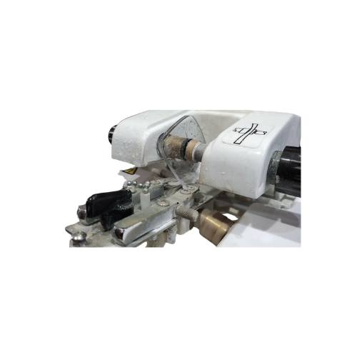
Vận hành máy gia công lens kính thủy tinh
1. Đặc điểm công việc vận hành máy gia công lens kính thủy tinh để chuẩn bị sản xuất mắt kính
Trong quá trình vận hành máy gia công lens kính thủy tinh để chuẩn bị sản xuất mắt kính, người làm việc cần phải có kiến thức chuyên sâu về quy trình sản xuất và kỹ thuật về công nghệ gia công lens.
Công việc này đòi hỏi sự cẩn thận và kỹ năng cao để đảm bảo chất lượng sản phẩm cuối cùng.

Slide 5
Vận hành máy gia công lens kính thủy tinh
2. Các dạng tai nạn trong quá trình vận hành máy gia công lens kính thủy tinh để chuẩn bị sản xuất mắt kính
Trong quá trình vận hành máy gia công lens kính thủy tinh, có nhiều loại tai nạn có thể xảy ra, đòi hỏi sự chú ý và an toàn cao từ phía người làm việc.
Một trong những rủi ro phổ biến là tai nạn liên quan đến máy móc, bao gồm việc bị kẹt giữa các bộ phận hoặc làm việc gần các bề mặt chuyển động.

Slide 6
Vận hành máy gia công lens kính thủy tinh
3. Nguyên nhân gây ra tai nạn khi vận hành máy gia công lens kính thủy tinh để chuẩn bị sản xuất mắt kính
Nguyên nhân gây ra tai nạn trong quá trình vận hành máy gia công lens kính thủy tinh có thể xuất phát từ nhiều yếu tố khác nhau.
Một trong những nguyên nhân chính là thiếu hiểu biết hoặc sơ ý về quy trình an toàn lao động và quy tắc vận hành máy. Sự thiếu hụt kiến thức này có thể dẫn đến việc không đúng cách sử dụng máy móc, tăng nguy cơ tai nạn.

Slide 7
Vận hành máy gia công lens kính thủy tinh
4. Biện pháp phòng tránh tai nạn khi vận hành máy gia công lens kính thủy tinh để chuẩn bị sản xuất mắt kính
Để giảm nguy cơ tai nạn khi vận hành máy gia công lens kính thủy tinh, việc thực hiện biện pháp phòng tránh và huấn luyện an toàn lao động là quan trọng.
Huấn luyện an toàn lao động đặt ở vị trí quan trọng, giúp nâng cao nhận thức của người làm việc về rủi ro và quy tắc an toàn.

Slide 8
Vận hành máy gia công lens kính thủy tinh
5. Quy định an toàn lao động khi vận hành máy gia công lens kính thủy tinh để chuẩn bị sản xuất mắt kính
Quy định an toàn lao động trong quá trình vận hành máy gia công lens kính thủy tinh đóng vai trò quan trọng để đảm bảo môi trường làm việc an toàn và chất lượng sản phẩm.
Người làm việc cần tuân thủ mọi quy tắc an toàn và sử dụng đầy đủ trang thiết bị bảo hộ cá nhân, bao gồm kính bảo hộ, găng tay, và áo bảo hộ.

Slide 9
Vận hành máy gia công lens kính thủy tinh
6. Xử lý tình huống tai nạn khẩn cấp khi vận hành máy gia công lens kính thủy tinh để chuẩn bị sản xuất mắt kính
Trong trường hợp xảy ra tai nạn khẩn cấp khi vận hành máy gia công lens kính thủy tinh, việc xử lý tình huống đòi hỏi sự nhanh nhẹn và chủ động từ phía người làm việc.
Đầu tiên, người làm việc cần ngưng máy ngay lập tức và bật tắt nguồn điện để ngăn chặn bất kỳ nguy cơ nào từ máy móc.

Slide 10
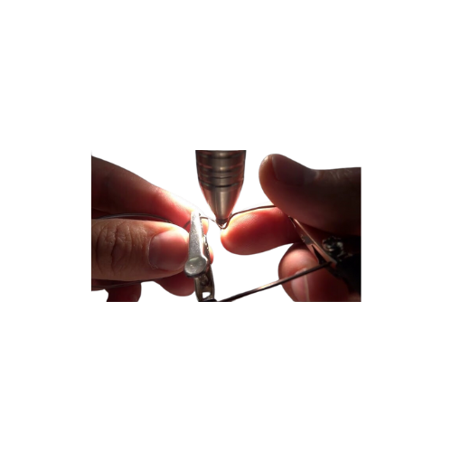
Vận hành máy ép nhựa để sản xuất khung gọng mắt kính
1. Đặc điểm công việc vận hành máy ép nhựa để sản xuất khung gọng mắt kính:
Đặc điểm công việc vận hành máy ép nhựa để sản xuất khung gọng mắt kính đóng vai trò quan trọng trong quá trình sản xuất.
Nhân viên chịu trách nhiệm vận hành máy cần phải có kiến thức chuyên sâu về quy trình sản xuất và các thiết bị kỹ thuật số liên quan.

Slide 11
Vận hành máy ép nhựa để sản xuất khung gọng mắt kính
2. Các dạng tai nạn trong quá trình vận hành máy ép nhựa để sản xuất khung gọng mắt kính:
Thứ nhất, tai nạn liên quan đến máy móc, như nằm trong việc điều chỉnh thiết lập máy hay bảo dưỡng. Sự cẩn trọng và tuân thủ quy tắc an toàn là quan trọng để tránh các vấn đề như va chạm, nghẹt, hoặc mài mòn không mong muốn.
Thứ hai, tai nạn có thể xảy ra do vấn đề về vật liệu đầu vào. Các khối nhựa có thể chứa những vật thể cứng không mong muốn, gây nguy cơ va chạm hoặc làm hỏng máy.

Slide 12
Vận hành máy ép nhựa để sản xuất khung gọng mắt kính
3. Nguyên nhân gây ra tai nạn khi vận hành máy ép nhựa để sản xuất khung gọng mắt kính
Nguyên nhân gây ra tai nạn khi vận hành máy ép nhựa để sản xuất khung gọng mắt kính có thể xuất phát từ nhiều yếu tố khác nhau. Thường xuyên, sự thiếu hiểu biết vững về máy móc và quy trình sản xuất là nguồn gốc chính của vấn đề.
Thiếu kinh nghiệm hoặc đào tạo không đầy đủ có thể dẫn đến việc không hiểu rõ về cách điều chỉnh máy và thiết lập các tham số chính xác. Điều này có thể tạo ra môi trường không an toàn và dễ gây ra tai nạn.

Slide 13
Vận hành máy ép nhựa để sản xuất khung gọng mắt kính
4. Biện pháp phòng tránh tai nạn khi vận hành máy ép nhựa để sản xuất khung gọng mắt kính:
Để đảm bảo an toàn trong quá trình vận hành máy ép nhựa sản xuất khung gọng mắt kính, việc thực hiện các biện pháp phòng tránh là quan trọng. Nhân viên cần được đào tạo về an toàn và làm việc hiệu quả.
Đầu tiên, tuân thủ quy tắc an toàn là chìa khóa quan trọng. Nhân viên cần phải mặc đồ bảo hộ đầy đủ, bao gồm kính an toàn, găng tay và đồng phục phù hợp. Việc này giúp bảo vệ họ khỏi các nguy cơ như va chạm, nhiệt độ cao, hay chất lỏng độc hại.

Slide 14
Vận hành máy ép nhựa để sản xuất khung gọng mắt kính
5. Quy định an toàn lao động khi vận hành máy ép nhựa để sản xuất khung gọng mắt kính:
Quy định an toàn lao động là một phần quan trọng trong quá trình vận hành máy ép nhựa để sản xuất khung gọng mắt kính, nhằm đảm bảo môi trường làm việc an toàn và giảm thiểu rủi ro tai nạn.
Trong tình huống khẩn cấp, việc tuân thủ những quy định này trở nên ngày càng quan trọng.

Slide 15
Vận hành máy ép nhựa để sản xuất khung gọng mắt kính
6. Xử lý tình huống tai nạn khẩn cấp khi vận hành máy ép nhựa để sản xuất khung gọng mắt kính:
Xử lý tình huống tai nạn khẩn cấp khi vận hành máy ép nhựa để sản xuất khung gọng mắt kính đòi hỏi sự nhạy bén, quyết đoán và kỹ năng phản ứng nhanh.
Trong trường hợp sự cố, nhân viên cần ngay lập tức thông báo tình huống cho người quản lý và kích hoạt kế hoạch ứng phó.

Slide 16
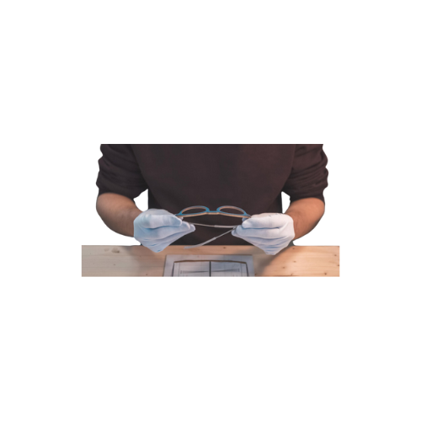
Lắp ráp lens kính thủy tinh vào khung gọng mắt kính
1. Đặc điểm công việc lắp ráp lens kính thủy tinh vào khung gọng mắt kính
Quá trình lắp ráp lens kính thủy tinh vào khung gọng mắt kính đòi hỏi sự chính xác và kỹ thuật cao từ các công nhân.
Đầu tiên, công nhân sẽ kiểm tra chất lượng của lens và khung gọng để đảm bảo không có khuyết điểm nào. Sau đó, họ sẽ sử dụng các công cụ chính xác để đặt lens vào vị trí chính xác trong khung.

Slide 17
Lắp ráp lens kính thủy tinh vào khung gọng mắt kính
2. Các dạng tai nạn trong quá trình lắp ráp lens kính thủy tinh vào khung gọng mắt kính
Trong quá trình lắp ráp lens kính thủy tinh vào khung gọng mắt kính, có những rủi ro và tai nạn mà các công nhân cần phải đề phòng để đảm bảo an toàn lao động.
Các dạng tai nạn có thể bao gồm việc làm hỏng lens hoặc khung gọng, với những vết trầy hoặc nứt nẻ không mong muốn.

Slide 18
Lắp ráp lens kính thủy tinh vào khung gọng mắt kính
3. Nguyên nhân gây ra tai nạn khi lắp ráp lens kính thủy tinh vào khung gọng mắt kính
Nguyên nhân gây ra tai nạn trong quá trình lắp ráp lens kính thủy tinh vào khung gọng mắt kính có thể bắt nguồn từ nhiều yếu tố khác nhau.
Một số nguyên nhân chính bao gồm sự thiếu chính xác trong quá trình đo và kiểm tra lens cũng như khung gọng, dẫn đến việc lắp sai vị trí hoặc góc độ.

Slide 19
Lắp ráp lens kính thủy tinh vào khung gọng mắt kính
4. Biện pháp phòng tránh tai nạn khi lắp ráp lens kính thủy tinh vào khung gọng mắt kính
Để đảm bảo an toàn lao động trong quá trình lắp ráp lens kính thủy tinh vào khung gọng mắt kính, các biện pháp phòng tránh là quan trọng.
Đầu tiên, cần thực hiện quan trắc môi trường lao động để xác định và đánh giá nguy cơ tiềm ẩn. Điều này bao gồm kiểm tra ánh sáng, thông gió và các yếu tố môi trường khác có thể ảnh hưởng đến sức khỏe của công nhân.

Slide 20
Lắp ráp lens kính thủy tinh vào khung gọng mắt kính
5. Quy định an toàn lao động khi lắp ráp lens kính thủy tinh vào khung gọng mắt kính
Quy định an toàn lao động trong quá trình lắp ráp lens kính thủy tinh vào khung gọng mắt kính đóng vai trò quan trọng để bảo vệ sức khỏe và đảm bảo an toàn cho công nhân.
Các nhà máy và xưởng sản xuất cần thiết lập quy tắc rõ ràng về việc sử dụng trang thiết bị bảo hộ cá nhân như kính bảo hộ, găng tay, và nón bảo hiểm.

Slide 21
Lắp ráp lens kính thủy tinh vào khung gọng mắt kính
6. Xử lý tình huống tai nạn khẩn cấp khi lắp ráp lens kính thủy tinh vào khung gọng mắt kính
Trong trường hợp xảy ra tai nạn khẩn cấp khi lắp ráp lens kính thủy tinh vào khung gọng mắt kính, việc xử lý tình huống đòi hỏi sự nhanh nhẹn và chủ động từ phía công nhân.
Trước hết, công nhân cần ngay lập tức dừng công việc và báo cáo sự cố đến người quản lý và đồng nghiệp xung quanh.

Slide 22
Kiểm tra chất lượng mắt kính thành phẩm
1. Đặc điểm công việc kiểm tra chất lượng mắt kính thành phẩm:
Trong quá trình kiểm tra chất lượng mắt kính thành phẩm, có những đặc điểm công việc cụ thể mà những chuyên viên chất lượng thường chú trọng. Một trong những nhiệm vụ quan trọng là đảm bảo rằng mắt kính được sản xuất đạt đến tiêu chuẩn chất lượng cao nhất.
Đầu tiên, việc kiểm tra chất lượng vật liệu là một phần quan trọng của công việc này. Chất liệu của kính cần phải đáp ứng các yêu cầu về độ trong suốt, độ cứng, và khả năng chống trầy xước. Chuyên viên chất lượng sẽ kiểm tra từng tấm kính để đảm bảo rằng chúng không có các khuyết điểm như sự mờ mờ, bong tróc hoặc vết nứt.

Slide 23
Kiểm tra chất lượng mắt kính thành phẩm
2. Các dạng tai nạn trong quá trình kiểm tra chất lượng mắt kính thành phẩm:
Trong quá trình kiểm tra chất lượng mắt kính thành phẩm, có khả năng xảy ra các tai nạn mà chuyên viên và nhân viên thường phải đối mặt. Một trong những nguy cơ phổ biến là tai nạn liên quan đến sử dụng các thiết bị kiểm tra chất lượng.
Việc sử dụng máy móc và thiết bị đo đặc biệt để kiểm tra các thuộc tính kỹ thuật của mắt kính có thể gây ra nguy cơ làm tổn thương.

Slide 24
Kiểm tra chất lượng mắt kính thành phẩm
3. Nguyên nhân gây ra tai nạn khi kiểm tra chất lượng mắt kính thành phẩm:
Nguyên nhân gây ra tai nạn trong quá trình kiểm tra chất lượng mắt kính thành phẩm có thể xuất phát từ nhiều yếu tố khác nhau. Một trong những nguyên nhân chính là thiếu hiểu biết và kinh nghiệm của nhân viên thực hiện kiểm tra. Người làm việc cần phải nắm vững quy trình kiểm tra và các yêu cầu kỹ thuật để đảm bảo an toàn trong công việc.
Thiết bị kiểm tra cũng có thể là nguồn gốc của tai nạn nếu chúng không được bảo trì đúng cách. Sự cố kỹ thuật trên máy móc kiểm tra có thể dẫn đến kết quả không chính xác hoặc thậm chí làm hỏng sản phẩm, gây tai nạn và thiệt hại về mặt vật chất.

Slide 25
Kiểm tra chất lượng mắt kính thành phẩm
4. Biện pháp phòng tránh tai nạn khi kiểm tra chất lượng mắt kính thành phẩm:
Để đảm bảo an toàn trong quá trình kiểm tra chất lượng mắt kính thành phẩm, có những biện pháp phòng tránh quan trọng cần được áp dụng. Đầu tiên là đào tạo nhân viên về quy trình làm việc an toàn và hiểu rõ về các thiết bị kiểm tra. Nhân viên cần được trang bị đầy đủ kiến thức để làm việc hiệu quả và tránh những tình huống không mong muốn.
Kiểm tra định kỳ và bảo trì đúng cách cho máy móc và thiết bị kiểm tra cũng là một biện pháp quan trọng. Điều này giúp đảm bảo rằng các thiết bị đang hoạt động đúng cách và giảm nguy cơ sự cố kỹ thuật gây tai nạn.

Slide 26
Kiểm tra chất lượng mắt kính thành phẩm
5. Quy định an toàn lao động khi kiểm tra chất lượng mắt kính thành phẩm:
Quy định an toàn lao động đóng vai trò quan trọng trong quá trình kiểm tra chất lượng mắt kính thành phẩm. Nhân viên thực hiện kiểm tra cần phải tuân thủ các hướng dẫn an toàn nhằm giảm nguy cơ tai nạn.
Điều này bao gồm việc đeo đủ trang thiết bị bảo hộ cá nhân như mũ bảo hiểm, kính bảo hộ và găng tay để bảo vệ chống lại các yếu tố có thể gây tổn thương.

Slide 27
Kiểm tra chất lượng mắt kính thành phẩm
6. Xử lý tình huống tai nạn khẩn cấp khi kiểm tra chất lượng mắt kính thành phẩm:
Xử lý tình huống tai nạn khẩn cấp trong quá trình kiểm tra chất lượng mắt kính đòi hỏi sự nhạy bén và kỹ năng phản ứng nhanh chóng từ phía nhân viên.
Trong trường hợp tai nạn, việc ngừng ngay công việc và gọi cấp cứu là ưu tiên hàng đầu. Đồng thời, thông báo về tình hình cụ thể của tai nạn và cung cấp thông tin đầy đủ để đội cấp cứu có thể hỗ trợ hiệu quả.

Slide 28
Cảm ơn các bạn đã theo dõi
Mọi thắc mắc về bài giảng xin liên hệ với chúng tôi theo thông tin bên dưới:
CÔNG TY TNHH HUẤN LUYỆN AN TOÀN VÀ QUAN TRẮC MÔI TRƯỜNG NAM VIỆT (AN TOÀN NAM VIỆT)
Địa chỉ: Lầu 2, số 655 Đường Điện Biên Phủ, Phường 25, Quận Bình Thạnh, Thành phố Hồ Chí Minh, Việt Nam
Hotline 0908.111.791
Website https://antoannamviet.com/
Email: Lienhe@antoannamviet.com

